Slide 1
Сказки А.С.Пушкина

Slide 2
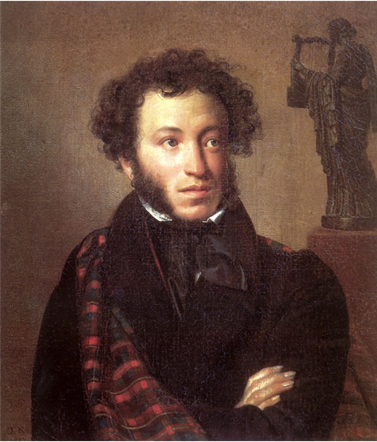
Пушкин Александр Сергеевич

Slide 3
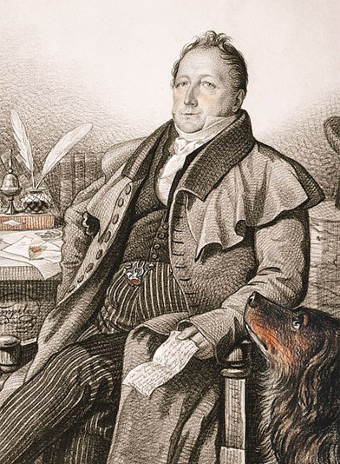
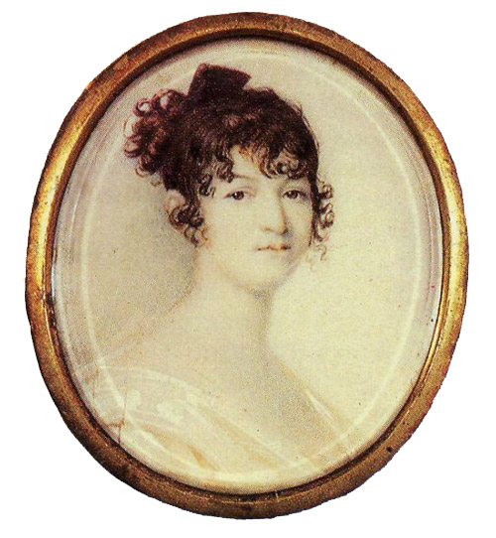
отец
Пушкин
Сергей Львович
мать
Пушкина
Надежда Осиповна

Slide 4
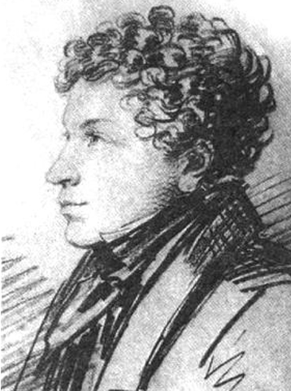
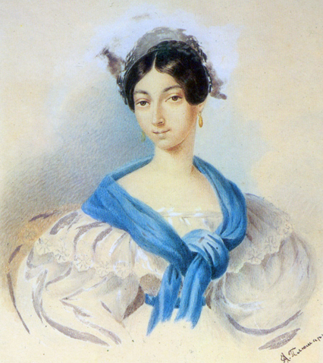
брат
Пушкин
Лев Сергеевич
сестра
Пушкина-Павлищева
Ольга Сергеевна

Slide 5
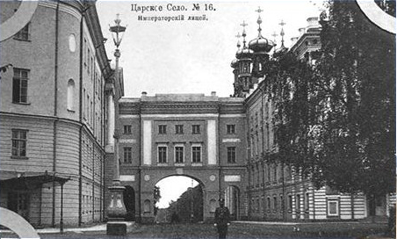
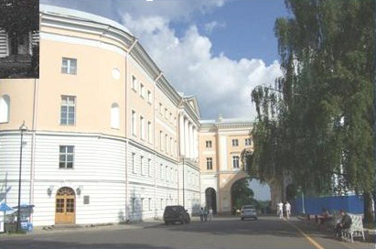
Царскосельский лицей.

Slide 6
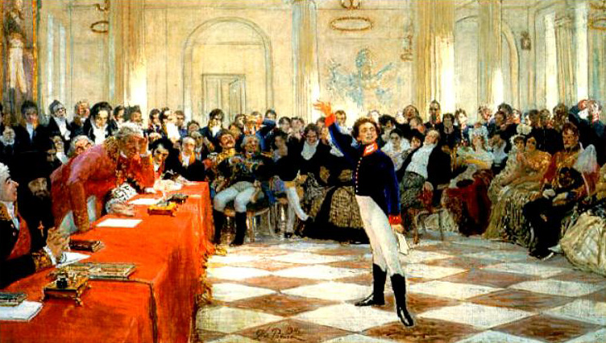
«Пушкин на экзамене 8 января 1815 года».
картина Репина И.

Slide 7
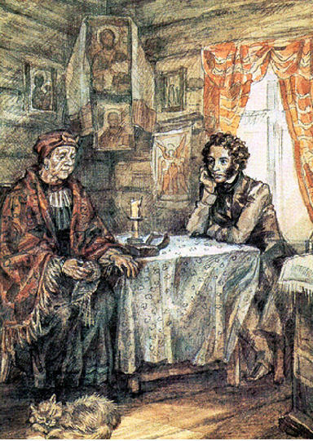
«Пушкин и Арина Родионовна»
Иванов Ю.В.

Slide 8
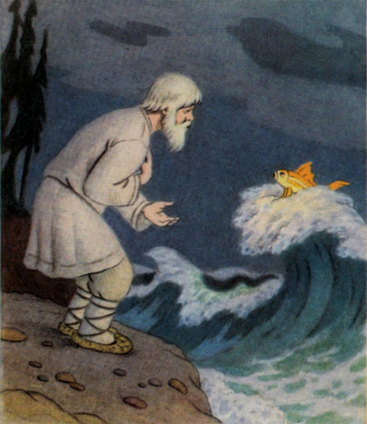
Пушкин А.С.
«Сказка о рыбаке и рыбке»

Slide 9
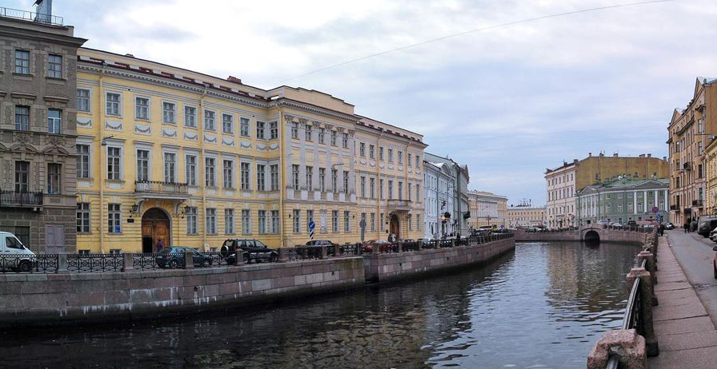
Музей А.С.Пушкина на наб. реки Мойки, 12. г.Санкт-Петербург

Slide 10
Выполнила преподаватель начальных классов
Осипова Татьяна Викторовна

